Slide 1
Игровые технологии в детском саду Лютенкова Е.А. МДОУ детский сад №10 «Радуга»

Slide 2
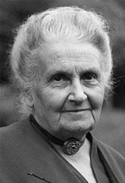
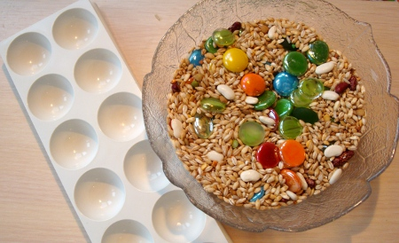
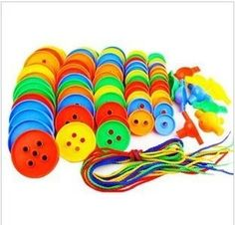
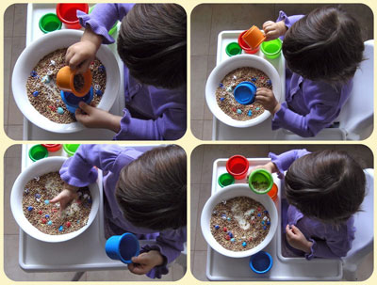
Мария Монтессори
итальянский педагог и психолог
Создала педагогическую систему, которая максимально приближена к той идеальной ситуации, когда ребенок обучается сам. Учитель наблюдает за ребенком и помогает ему, когда это требуется. Основа педагогики Монтессори, ее девиз - "помоги мне это сделать самому".

Slide 3
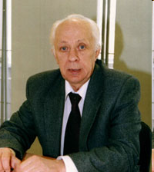
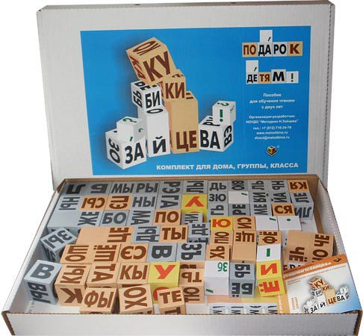
Зайцев Николай Александрович педагог-новатор из Санкт - Петербурга
Автор пособия "Кубики Зайцева", основаны на естественной потребности любого ребенка в игре и на системности подачи материала.
Зайцев увидел единицу строения языка не в слоге, а в складе .Склад - это пара из согласной с гласной, или из согласной с твердым или мягким знаком, или же одна буква. Пользуясь этими складами (каждый склад находится на отдельной грани кубика), ребенок начинает составлять слова.

Slide 4
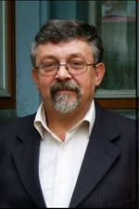
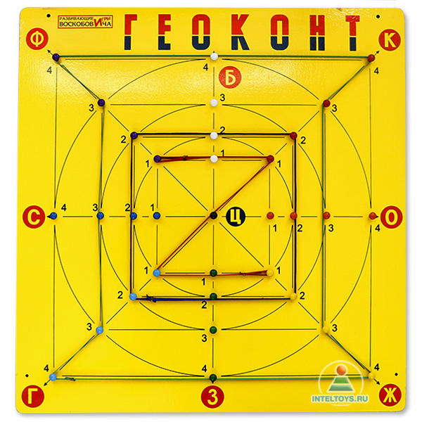
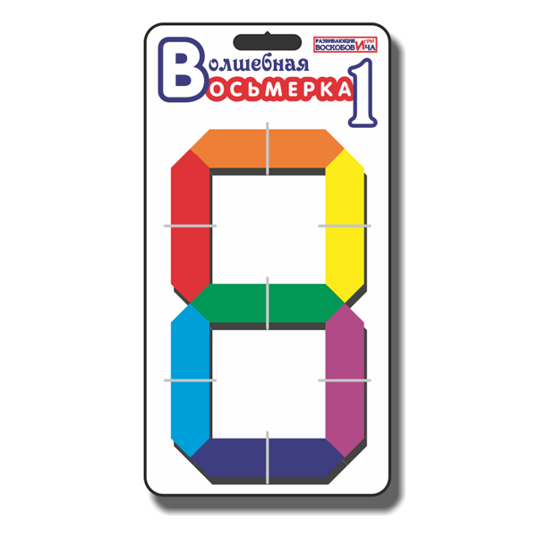
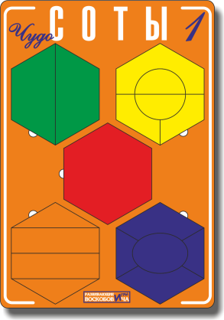
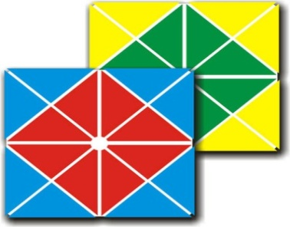
Воскобович Вячеслав Вадимович российский изобретатель и авторов развивающих игр для детей.
Особенность развивающей методики его состоит в том, что он попытался совершить путь от практического опыта к теории. В основном это игры - конструкторы и головоломки, сопровождающиеся сказочными сюжетами. Отличительной особенностью этих игрушек является сочетание сказки и головоломки. По методике Воскобовича, которую сам он назвал «технологией», ребёнок с помощью игр попадает в развивающую среду, названную «Фиолетовый лес».

Slide 5
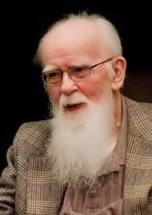
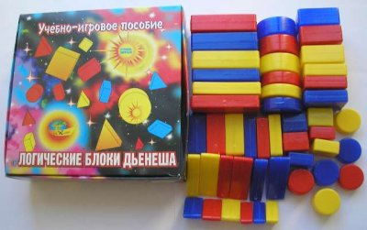
Золтан Дьенеш
всемирно известный венгерский педагог и математик, профессор.
Основатель игрового подхода "Новая математика", идея которого заключается в освоении детьми математики посредством увлекательных логических игр.
Логические игры с блоками Дьенеша способствуют развитию логических, комбинаторных и аналитических способностей детей. Ребенок разделяет блоки по свойствам, запоминает и обобщает.
Игровые упражнения по методике Дьенеша доступно знакомят детей с формой, цветом, размером и толщиной объектов, с математическими представлениями и основами информатики.

Slide 6
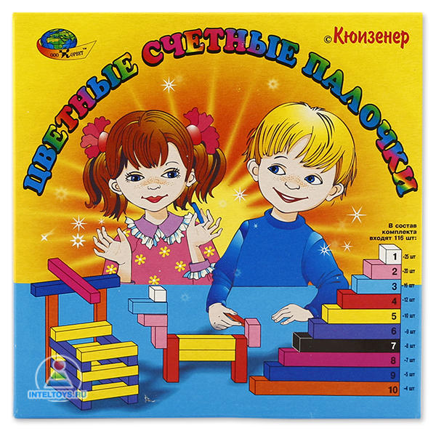
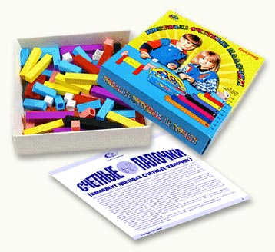
Джордж Кюизинер
Бельгийский учитель начальной школы
Разработал универсальный дидактический материал для развития у детей математических способностей. В 1952 году он опубликовал книгу "Числа и цвета", посвященную своему пособию.
Палочки Кюизенера – это счетные палочки, которые еще называют «числа в цвете», цветными палочками, цветными числами, цветными линеечками. В наборе содержатся палочки-призмы 10 разных цветов и длиной от 1 до 10 см. Палочки одной длины выполнены в одном цвете и обозначают определенное число. Чем больше длина палочки, тем большее значение числа она выражает.

Slide 7
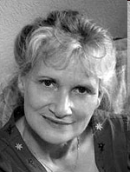
Сесиль Лупан Бельгия
"Ребенок – это не сосуд, который надо заполнить, а огонь, который необходимо зажечь". Нужно не «обучать» детей по строгому графику, а развивать врождённые "склонности" малышей, улавливать то, чем на данный момент интересуется ребенок и, соответственно, на пике этого интереса проводить развивающие занятия именно по данной теме.

Slide 8
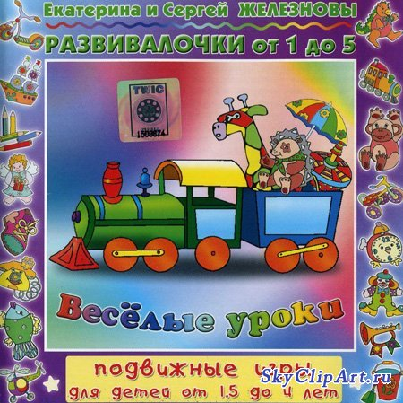
Железновы
Сергей Станиславович Екатерина Сергеевна
Являются авторами программы и методических разработок раннего музыкального развития «Музыка с мамой», направленных на развитие музыкальных способностей и абсолютного слуха малышей практически с самого их рождения. Методика «Музыка с мамой» пользуется популярностью во многих странах мира.

Slide 9
Цель технологии:
Создание полноценной мотивационной основы для формирования навыков и умений деятельности в зависимости от уровня развития детей

Slide 10
Задачи технологии:
Достигнуть высокого уровня мотивации, осознанной потребности в усвоении знаний и умений за счёт собственной активности ребёнка
Подобрать средства, активизирующие деятельность детей и повышающие её результативность

Slide 11
Результаты использования технологии:
игра мотивирует, стимулирует и активизирует познавательные процессы детей - внимание, восприятие, мышление, запоминание и воображение;
игра, востребовав полученные знания, повышает их прочность;
одним из главных достоинств является повышение интереса к изучаемому объекту практически у всех детей в группе;
посредством игры задействуется “ближняя перспектива” в обучении;
игра позволяет гармонично сочетать эмоциональное и логическое усвоение знаний, за счет чего дети получают прочные, осознанные и прочувствованные знания.

Slide 12
спасибо за внимание!

